Slide 1
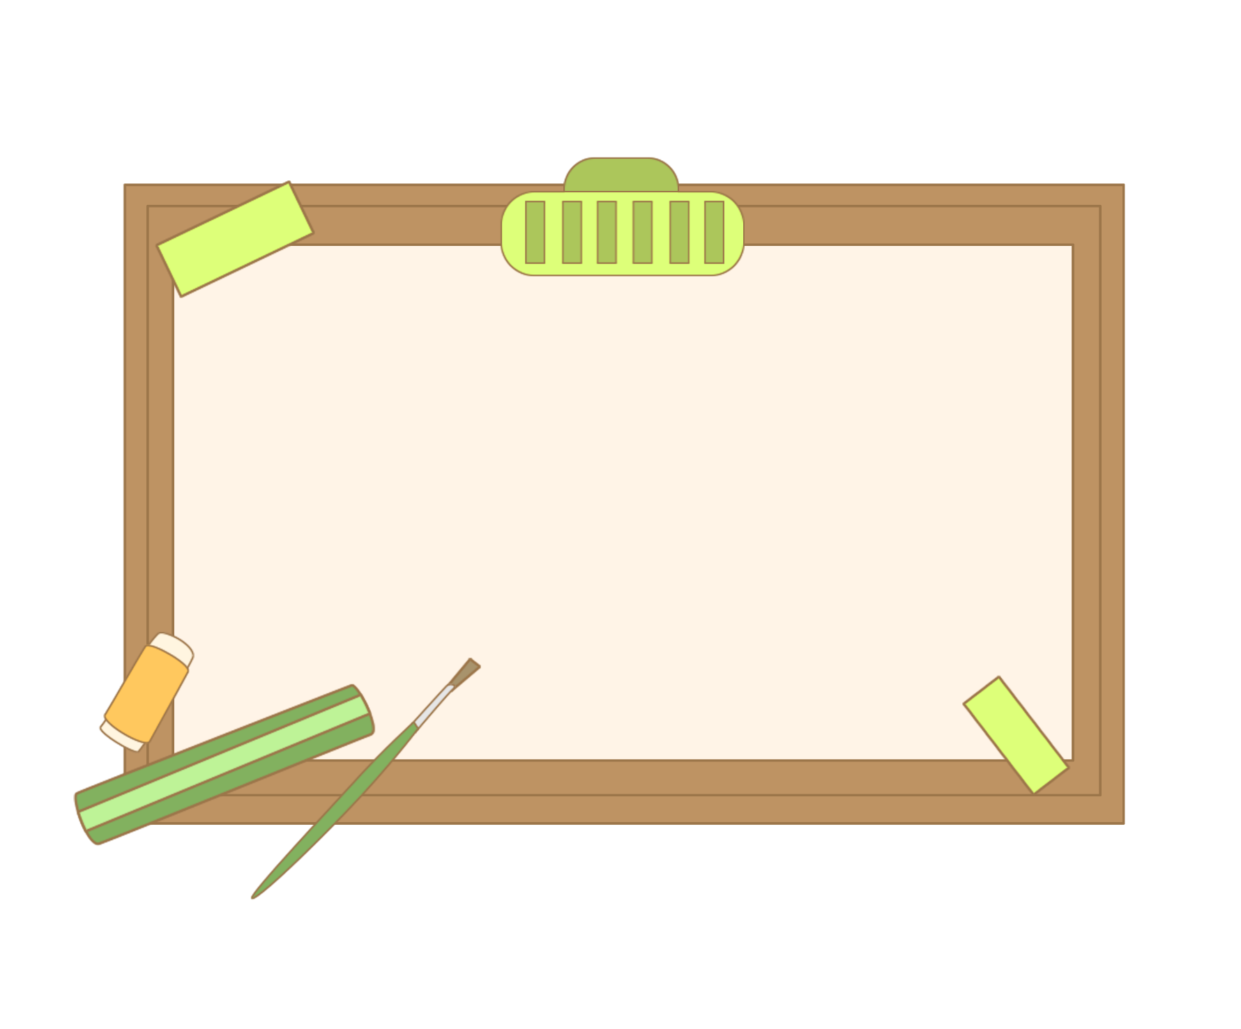



Slide 2


Slide 3




LUYỆN TẬP

Slide 4



Ai nhanh ai đúng
Luật chơi:
GV cho HS thi kể tên các sản phẩm công nghệ. Chia lớp làm 4 đội
Đội nào kể được nhiều sản phẩm công nghệ sẽ giành chiến thắng.

Slide 5
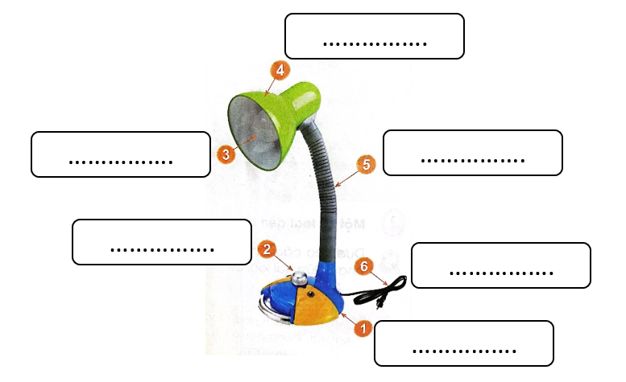

Sắp xếp các từ ngữ sau vào đúng bộ phận của đèn học:
(thân đèn, đế đèn, chụp đèn, công tắc, bóng đèn, dây nguồn)
Chụp đèn
bóng đèn
Thân đèn
Công tắc
Dây nguồn
Đế đèn

Slide 6
2. Nối các bước khi sử dụng quạt điện hợp lí:
A |  | B
1 |  | Bật quạt
2 |  | Điều chỉnh tốc độ quạt và hướng gió
3 |  | Tắt quạt khi không sử dụng
4 |  | Đặt quạt ở vị trí vững chắc
3. Nêu cách sử dụng quạt điện an toàn?

Slide 7
4. Hãy sắp xếp trình tự các thao tác khi sử dụng máy thu thanh:
A. Chọn kênh phát thanh
B. Điều chỉnh âm lượng
C. Tắt máy thu thanh
D. Bật tắt máy thu thanh
D. 1) Bật tắt máy thu thanh
B. 2) Điều chỉnh âm lượng
A. 3) Chọn kênh phát thanh
C. 4) Tắt máy thu thanh

Slide 8
5. Khi sử dụng máy thu thanh, em cần điều chỉnh âm thanh như thế nào?
Vặn loa bé nhất có thể.
Vặn loa to để nghe rõ tiếng.
C.Vặn loa đủ nghe, tránh ảnh hưởng tới người xung quanh.
C.Vặn loa đủ nghe, tránh ảnh hưởng tới người xung quanh.

Slide 9
6. Máy thu hình còn có tên gọi khác là gì?
A. Đài
B. Ra – đi - ô
C. Ti vi
C. Ti vi

Slide 10
7. Kể một số chương trình truyền hình phù hợp với lứa tuổi học sinh?

Slide 11

YÊU CẦU CẦN ĐẠT
Ôn tập lại kiến thức đã học
Vận dụng kiến thức đã học vào cuộc sống

